Slide 1
Metodologije brzog razvoja softvera
UML profili - vežbanje
Gordana Milosavljević
Katedra za informatiku, FTN, Novi Sad
2020.

Slide 2
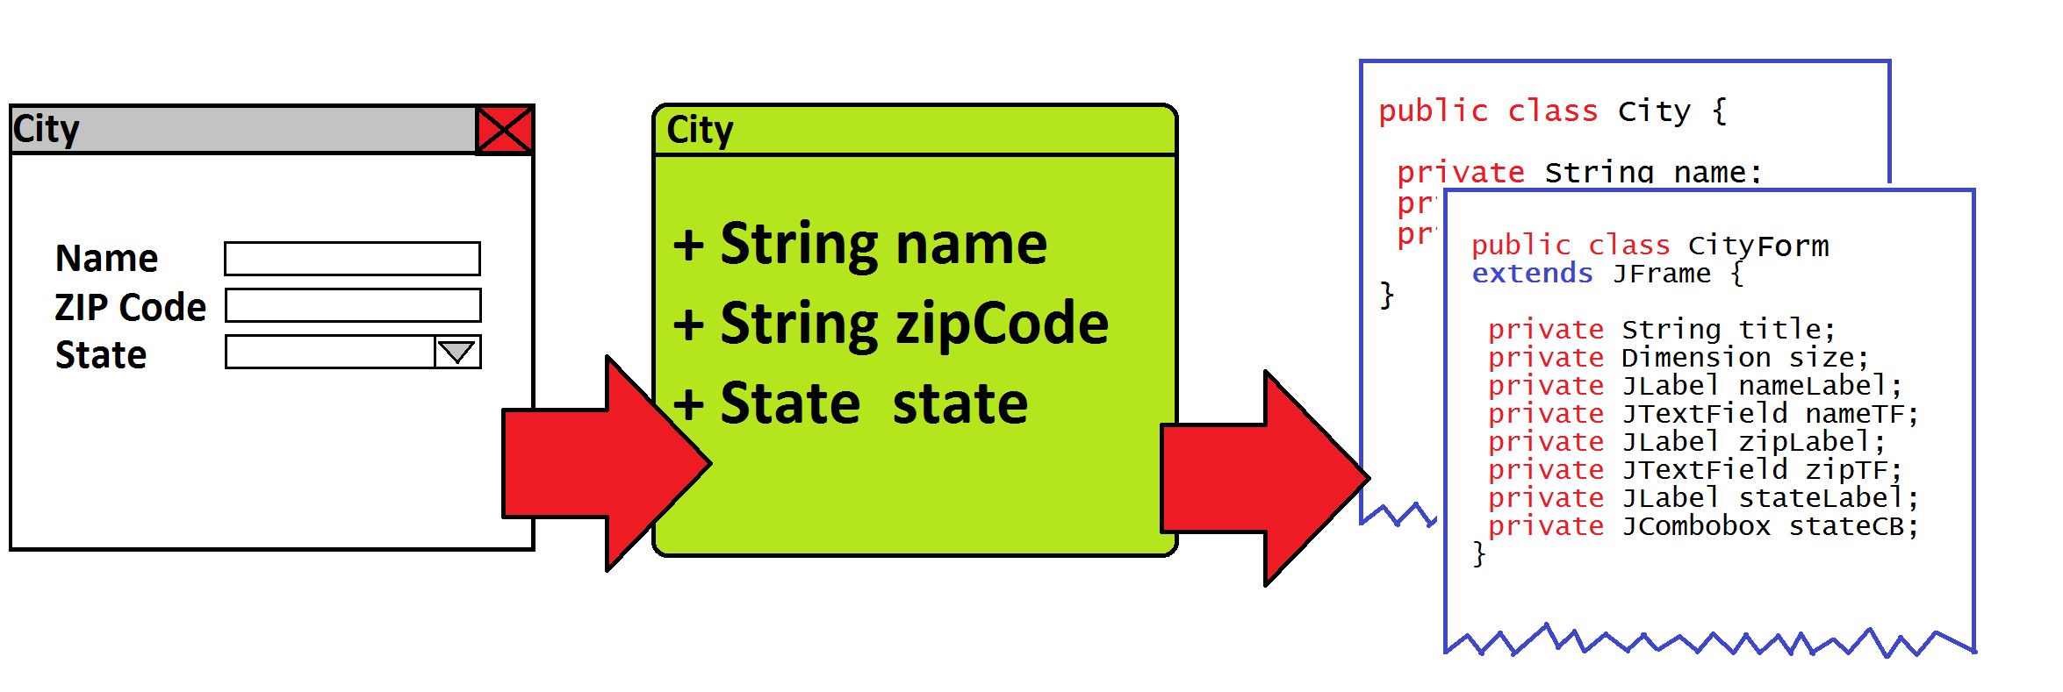
Vežba: UML profil za specifikaciju korisničkog interfejsa
Forme i stranice se relativno jednostavno mogu mapirati na klase i atribute

Slide 3
Uslov za kreiranje jezika i generatora: standardizacija korisničkog interfejsa
Standardizovati izgled i funkcionalnost nekoliko tipova formi koje će biti podržane jezikom
Proizvoljan korisnički interfejs se ne isplati generisati

Slide 4
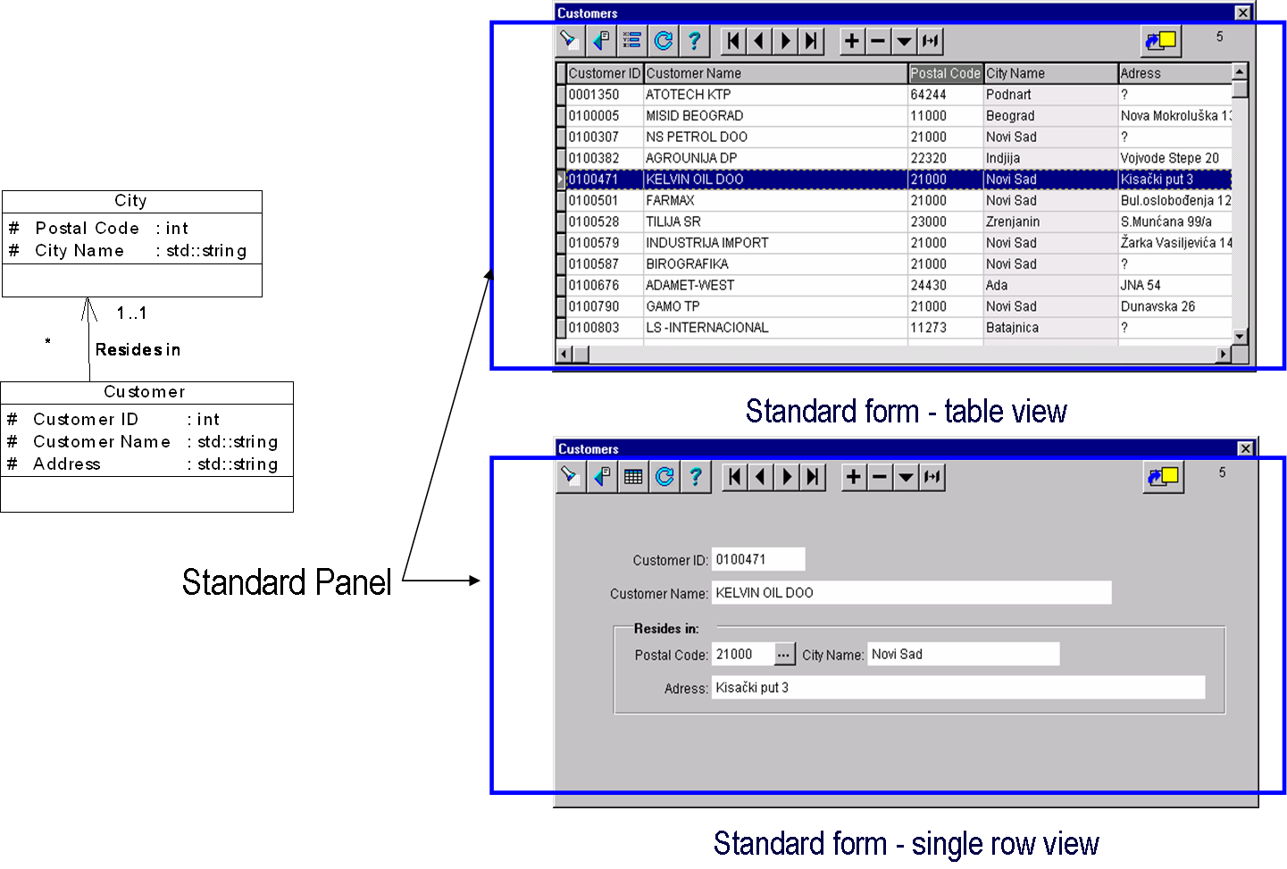
Primer 1: jednostavna standardizovana forma vezana za jedan entitet

Slide 5
Vrste polja na formi:
Editabilna polja – „obična“ polja koja se mapiraju na perzistentna obeležja
Read-only polja – mapiraju se na perzistentna obeležja, ali se ne mogu editovati na formi
Kalkulisana polja – računaju se na bazi drugih obeležja koja mogu pripadati datoj klasi ili drugim klasama sa kojima je data povezana asocijacijama

Slide 6
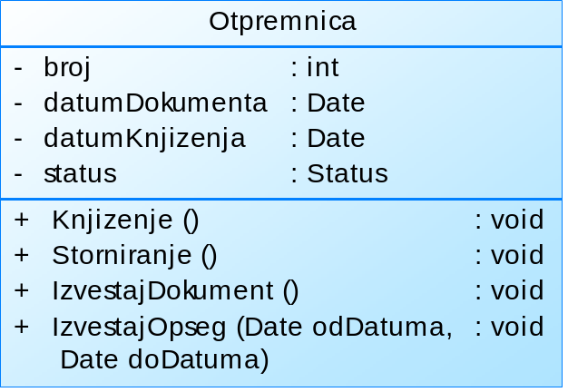
Vrste dugmića na formi
Za standardne operacije (toolbar): unos, izmena, brisanje, pretraga
  Ne mora svaka forma imati sve ove operacije.
  Kod nekih formi je zabranjena izmena podataka zbog određenih poslovnih pravila
Za specifične operacije koje se aktiviraju nad datim entitetom
  Na primer, knjiženje i storniranje otpremnice, prikaz izveštaja

Slide 7
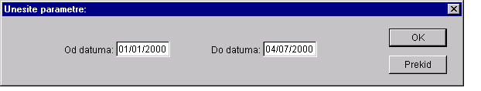
Forma za unos parametara
Polja na formi za unos parametara se mapiraju na parametre odgovarajuće metode

Slide 8
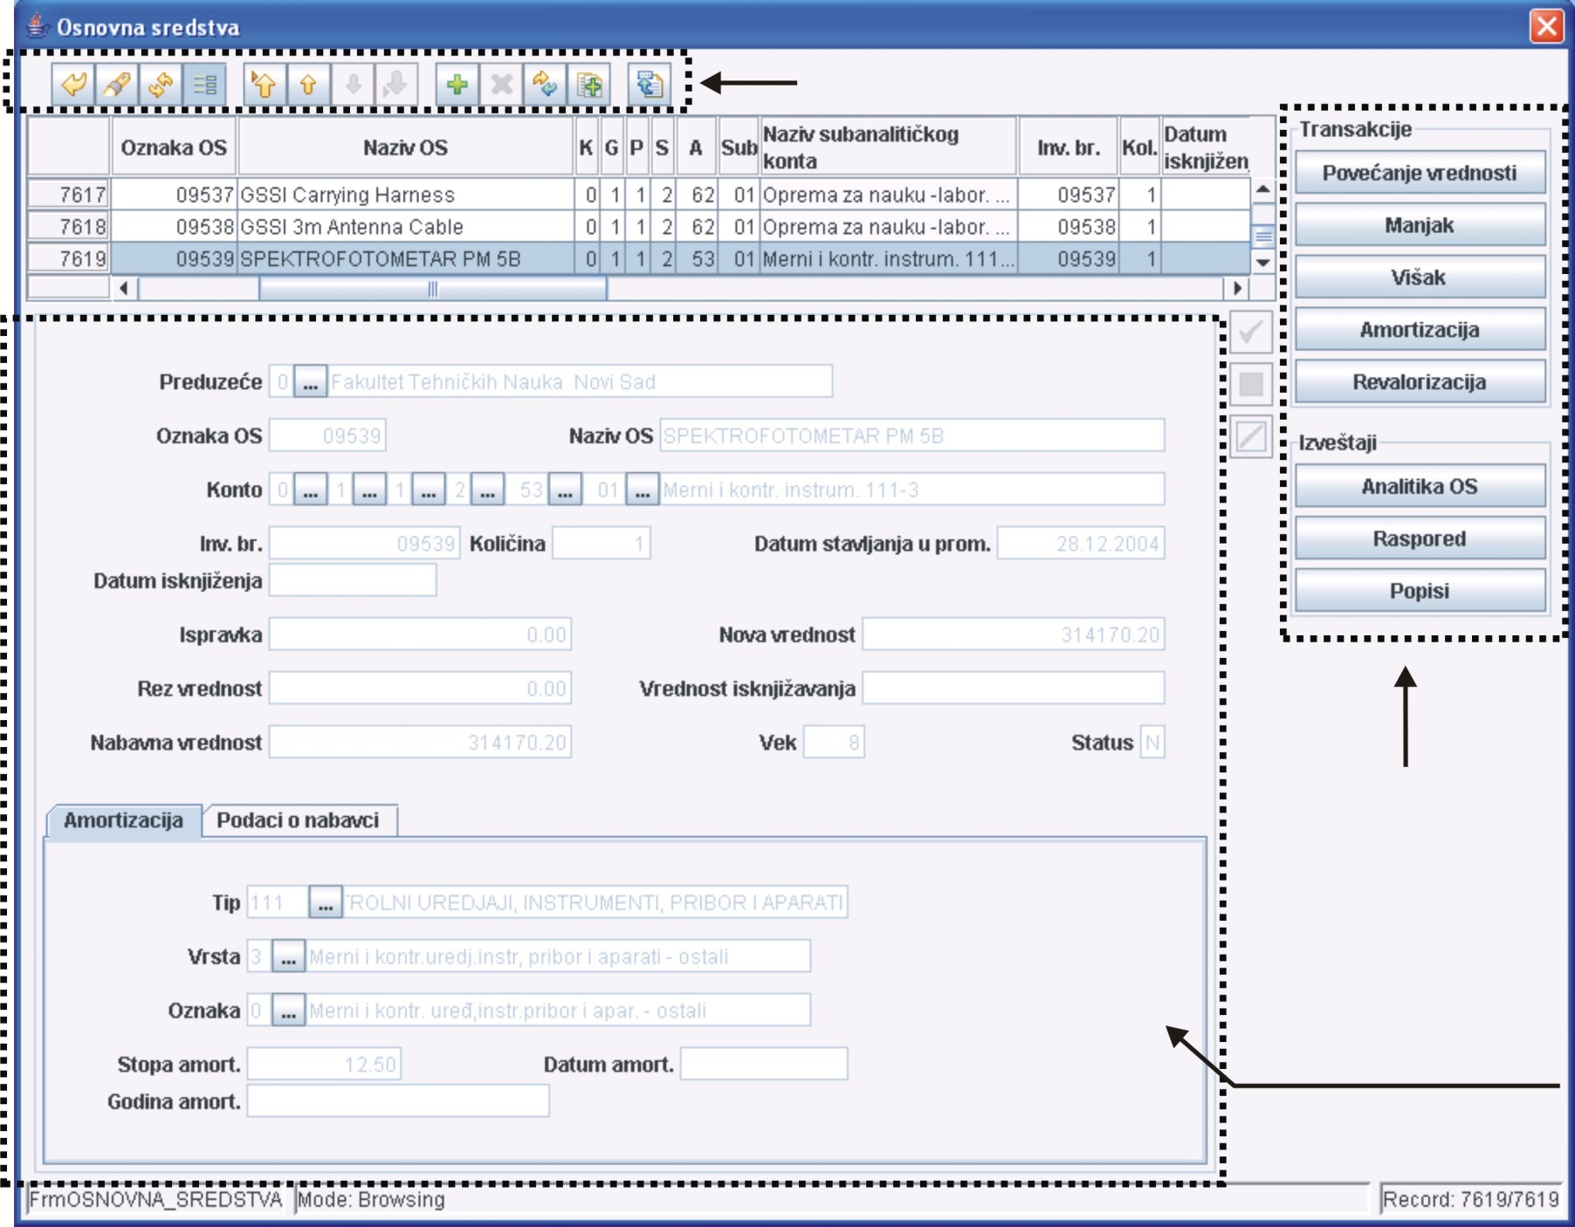
Primer 2: jednostavna standardizovana forma
Standard operations
Specific operations
Element groups

Slide 9
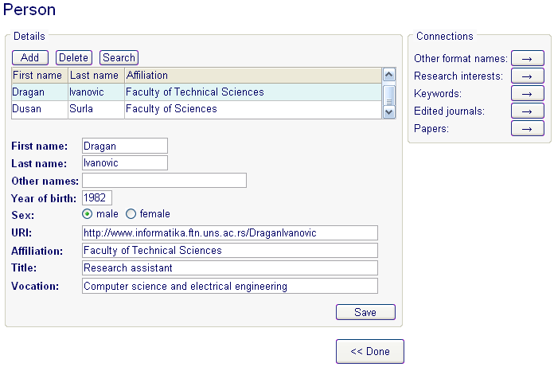
Primer 3: jednostavna standardizovana forma

Slide 10
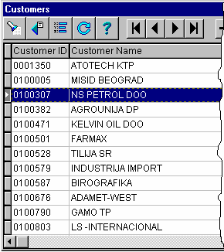
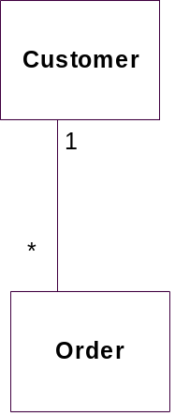
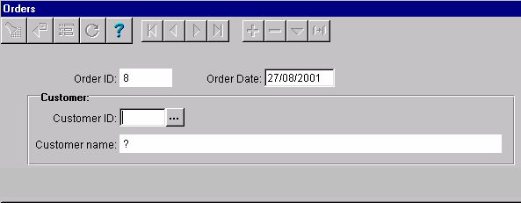
Interakcija formi: “Zoom“ mehanizam

Slide 11
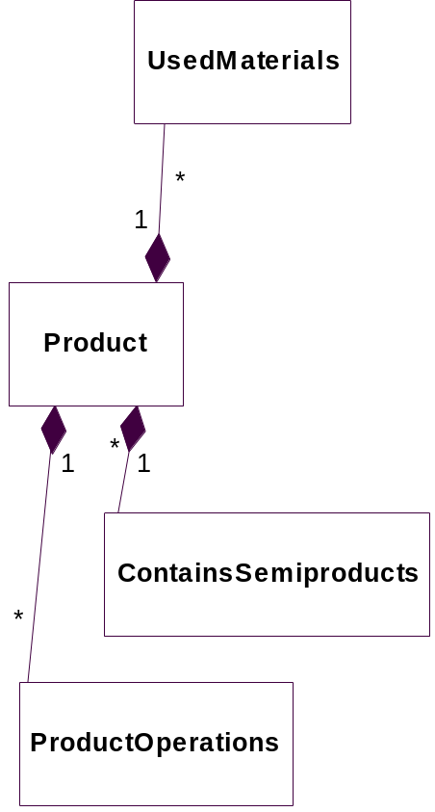
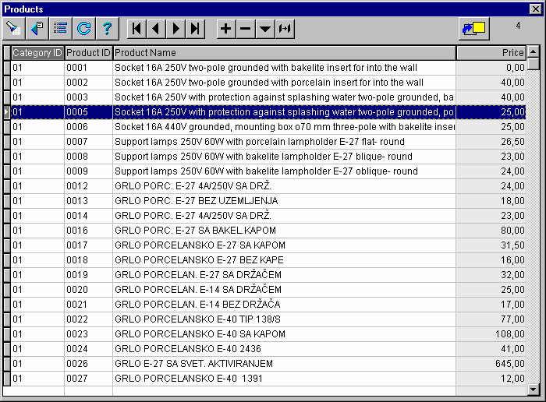

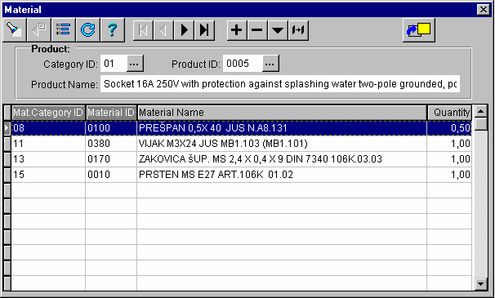
Interakcija formi: “Next“ mehanizam

Slide 12
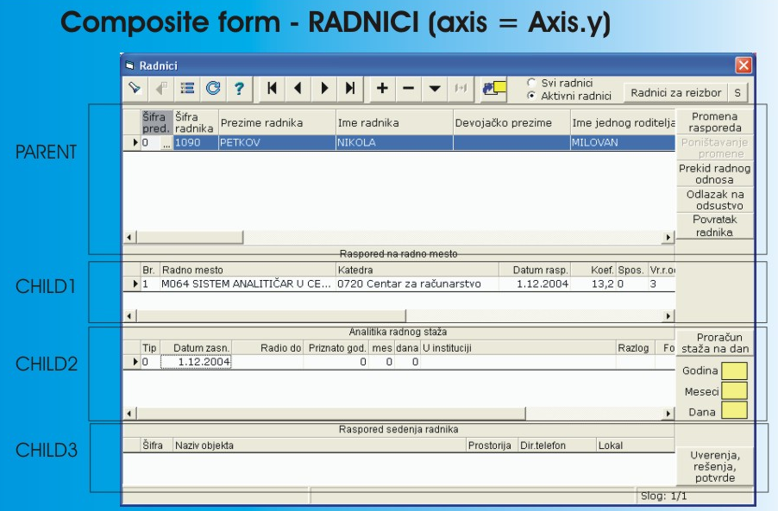
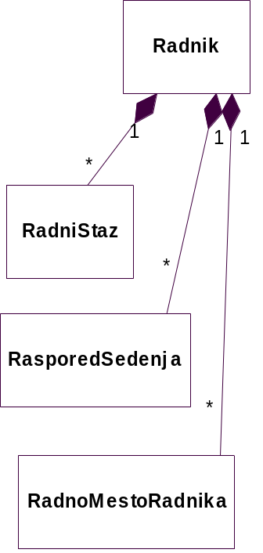
Primer parent-child forme

Slide 13
Primer parent-child forme

Slide 14
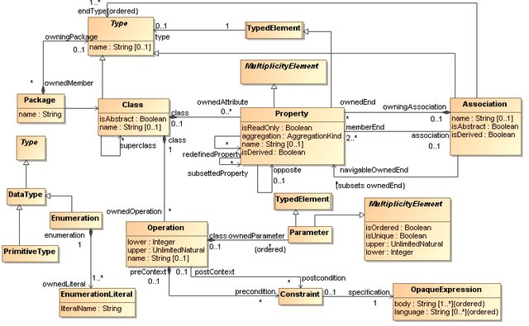
Pojednostavljeni meta-model UML dijagrama klasa

Slide 15
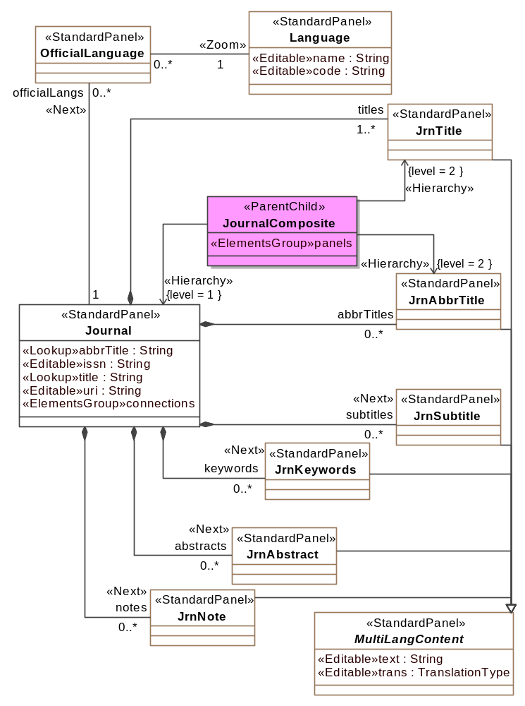
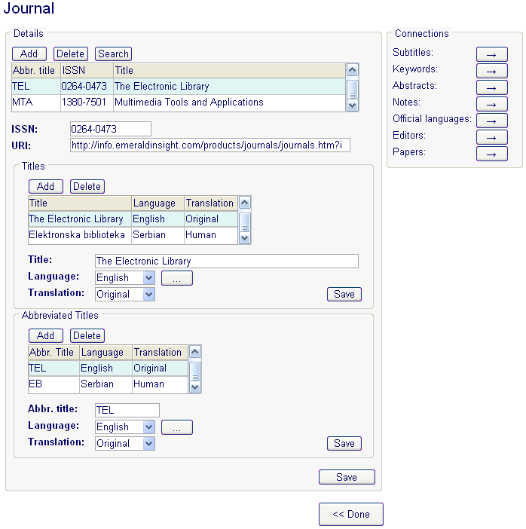
Primer korišćenja jednog UML profila za specifikaciju korisničkog interfejsa

